Slide 1


軽自動車から普通乗用車へ
～旦那と1ヶ月の戦い～

Slide 2

軽自動車から普通乗用車へ
・軽でよくね？と言い張る旦那を
納得させる
・軽自動車と乗用車の違い
・車は大体いくらなの？
・ガソリン、税金どれぐらい？

Slide 3
旦那を納得させる
そもそも、なぜ旦那が軽自動車がいいと言っているのか
・維持費が安い（ガゾリンや税金、車検等）
・小回りが利く
・そもそも車に興味が無い

Slide 4
軽自動車と普通乗用車の違い
軽自動車
・2014年の国内新車販数台数は約556万台
そのうちの4割にあたる227万台が軽自動車
・長距離には向かないが
ちょっとした距離なら乗用車と乗り心地は変わらない。
普通乗用車
・長距離も楽々♪
・4人以上乗れる
・軽自動車と比べると維持費が高い

Slide 5

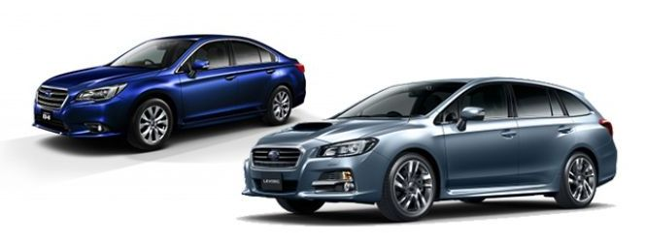
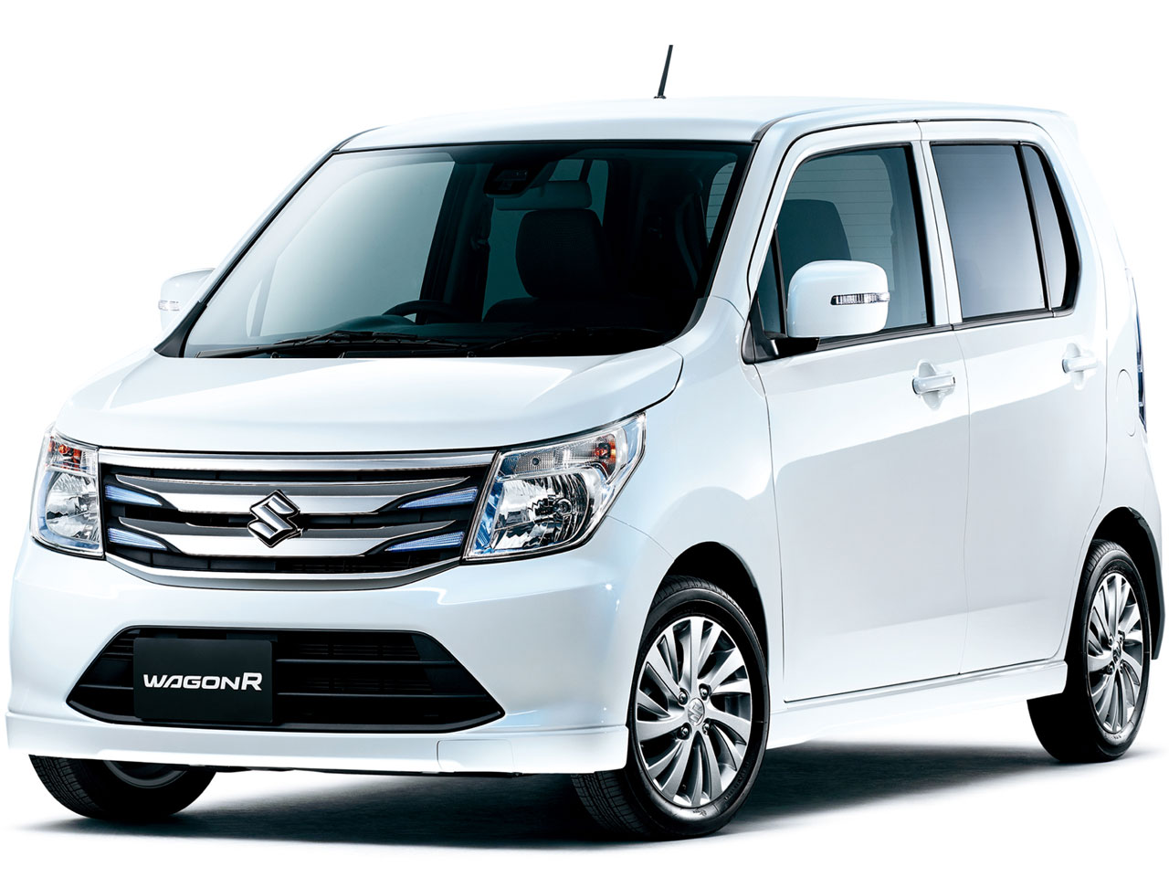
軽自動車と普通乗用車の金額
国産の新車に限る
軽自動車
・大体120～200万
グレードにもよる
・ワゴンRやムーヴは
大体140万でグレードが高いやつを買える。
普通乗用車
・大体120万～
・ハイブリッドになると
大体300万～
・グレードが高くなると
ものによっては500万以上

Slide 6
ガソリンと税金の違い
軽自動車
・ガソリン（130円）
1回大体3,000円
・税金
年1回 7,200円
普通乗用車
・ガソリン（130円）
1回大体7,000~1万超え
・税金（排気量にもよる）
年1回 29,500~58,000円

Slide 7
これを踏まえて旦那に提出
・まず自分の実家が岡山・旦那広島
毎年車で帰省するが軽自動車はしんどい
・たまに休みがかぶると遠出することが多いので乗用車にしたい
・そもそも・・・

Slide 8
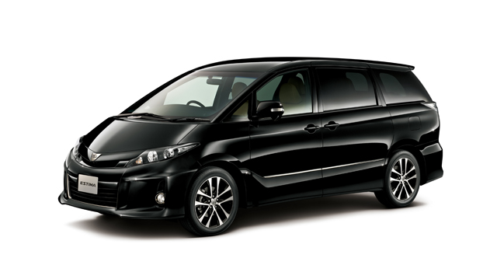
ワゴン車に乗りたい

Slide 9

軽自動車からワゴン車に
チェンジできました（＾∞＾）

Slide 10
以 上

